Slide 1
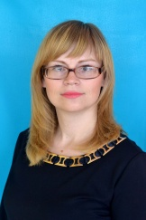
Министерство образования Республики Мордовия
Портфолио
ГЕРАСЬКИНОЙ МАРИИ НИКОЛАЕВНЫ,
воспитателя МДОУ «Детский сад №117»
Дата рождения: 19.07.1979г.
Профессиональное образование: высшее, МГПИ им. М.Е. Евсевьева
Специальность: «Филология. Русский Язык и литература»
квалификация: учитель русского языка и литературы
Диплом: ДВС № 0412692
Дата выдачи: 30 июня 2001 г.
Переподготовка: ноябрь2016г.-март 2017г., воспитатель
Общий трудовой стаж: 15 лет
Стаж педагогической работы (по специальности): 11 лет
Наличие квалификационной категории: I квалификационная категория
Дата последней аттестации: 12.03.2012

Slide 2
Представление инновационного педагогического опыта на сайте МДОУ «Детский сад №117»
http://ds117sar.schoolrm.ru/sveden/employees/11258/181599/

Slide 3
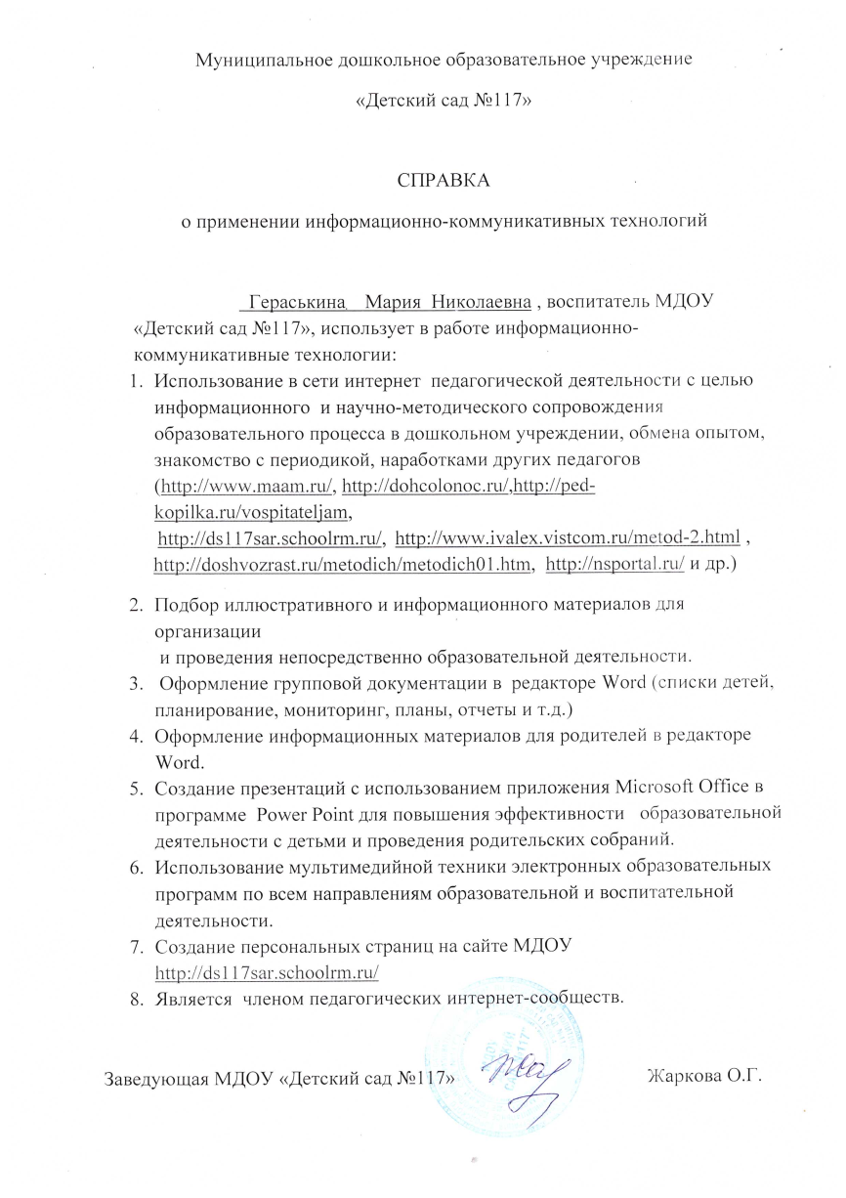
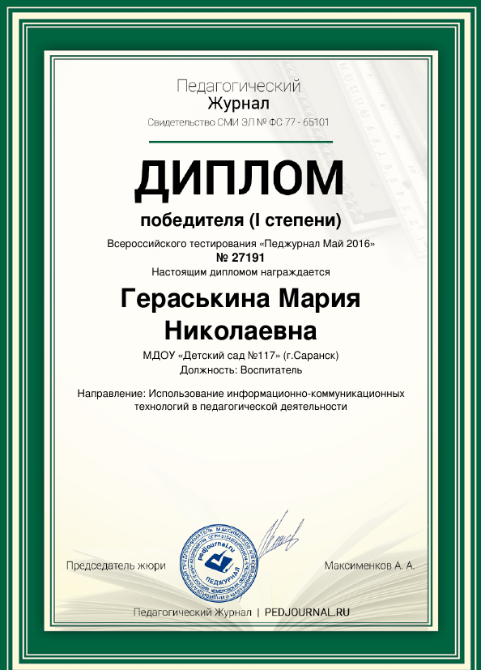
1. Применение информационно-коммуникационных технологий

Slide 4
2. Участие в инновационной (экспериментальной) деятельности
Муниципальный уровень:
инновационная деятельность
МДОУ«Детский сад №117»
«Формирование нравственно-патриотических представлений у детей дошкольного возраста через проектную деятельность» ,2013г.

Slide 5
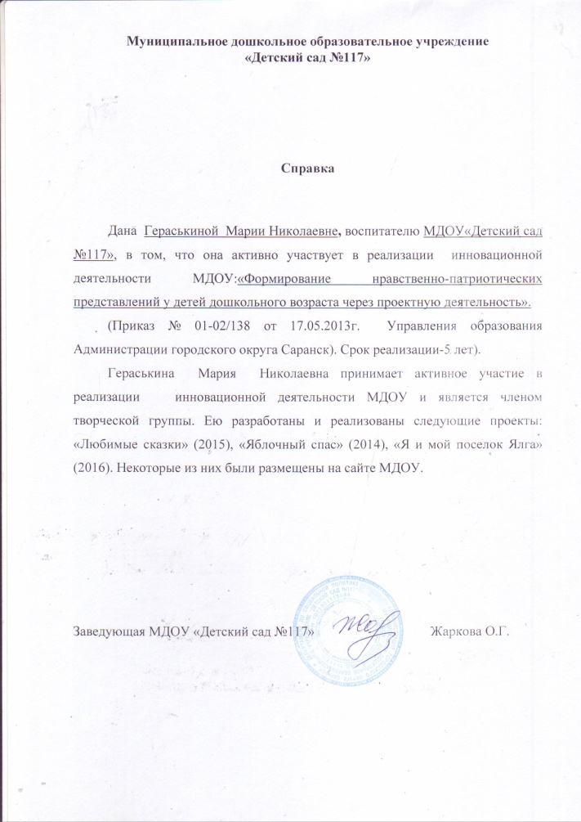
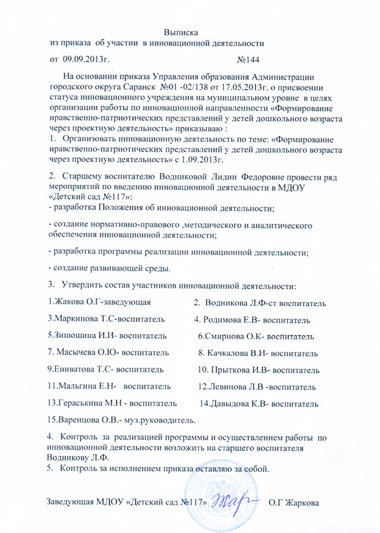
1. Применение информационно-коммуникационных технологий

Slide 6
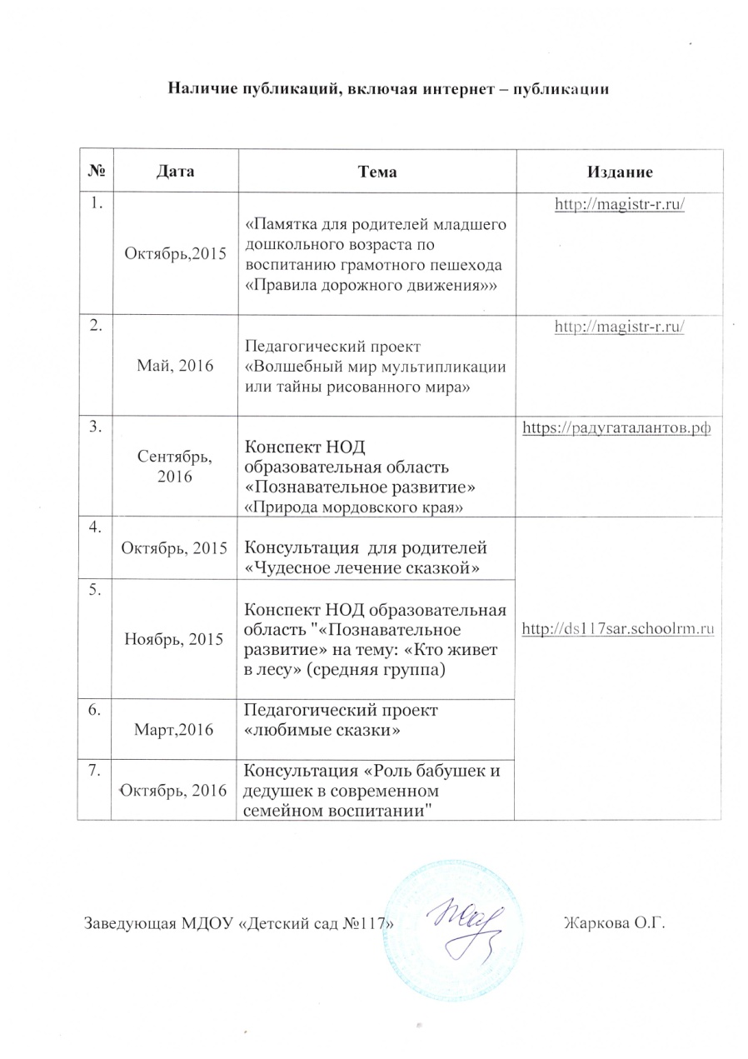
3. Наличие публикаций, включая интернет- публикации

Slide 7
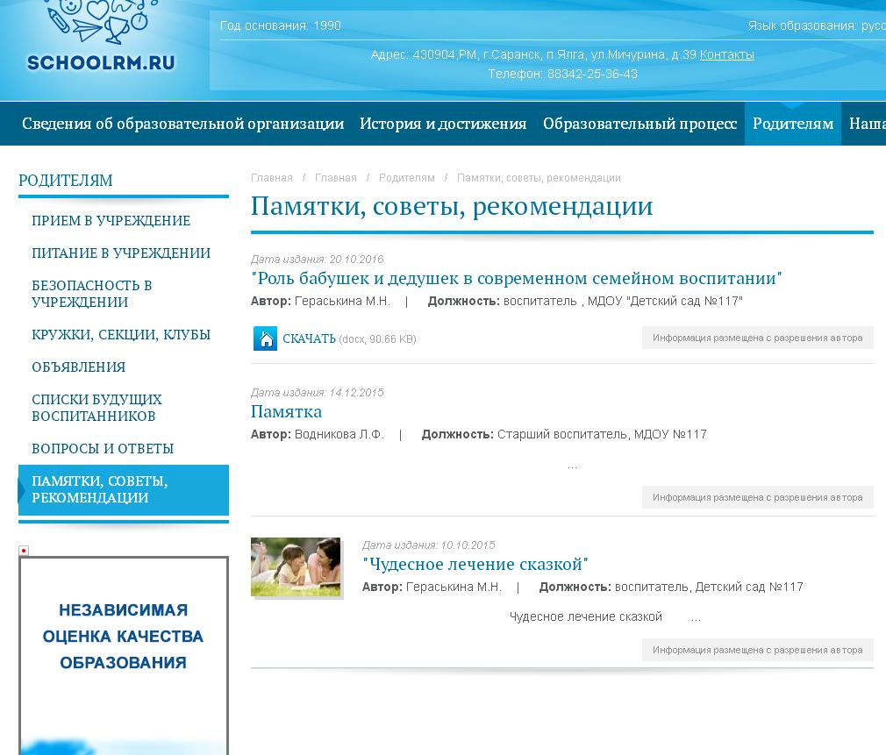

Slide 8
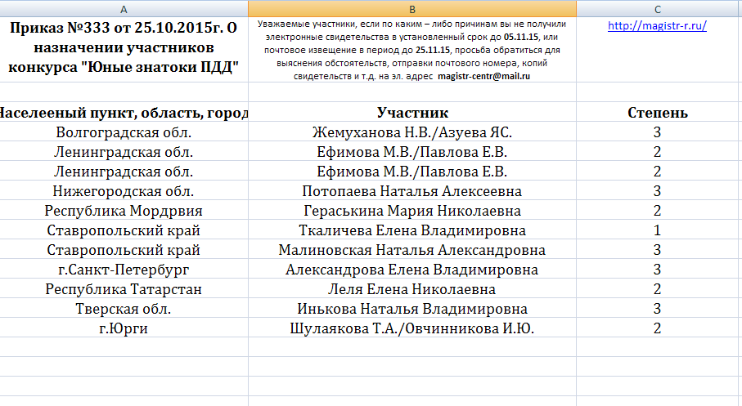
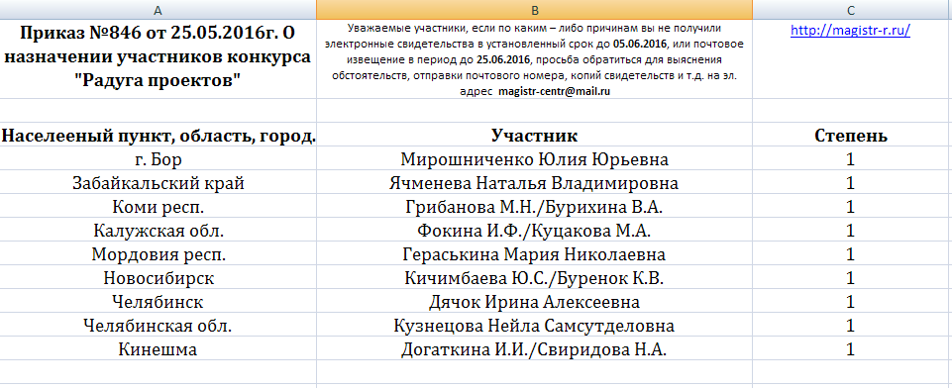

Slide 9
4. Результаты участия воспитанников в: - конкурсах; - выставках; - турнирах; - соревнованиях; - акциях; - фестивалях.

Slide 10
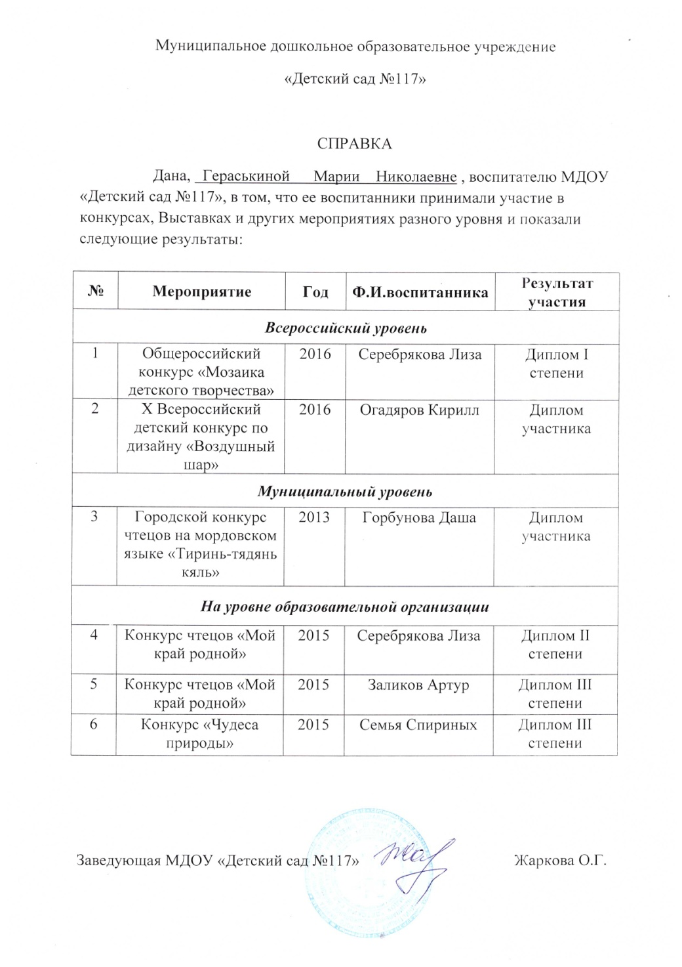

Slide 11
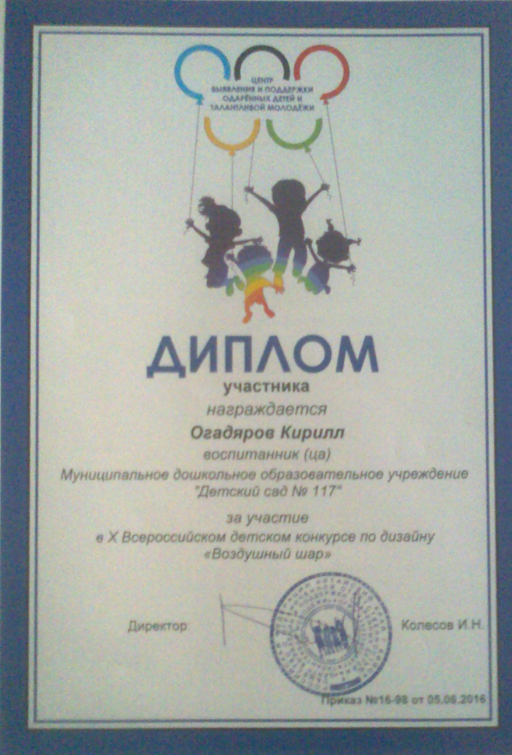

Slide 12
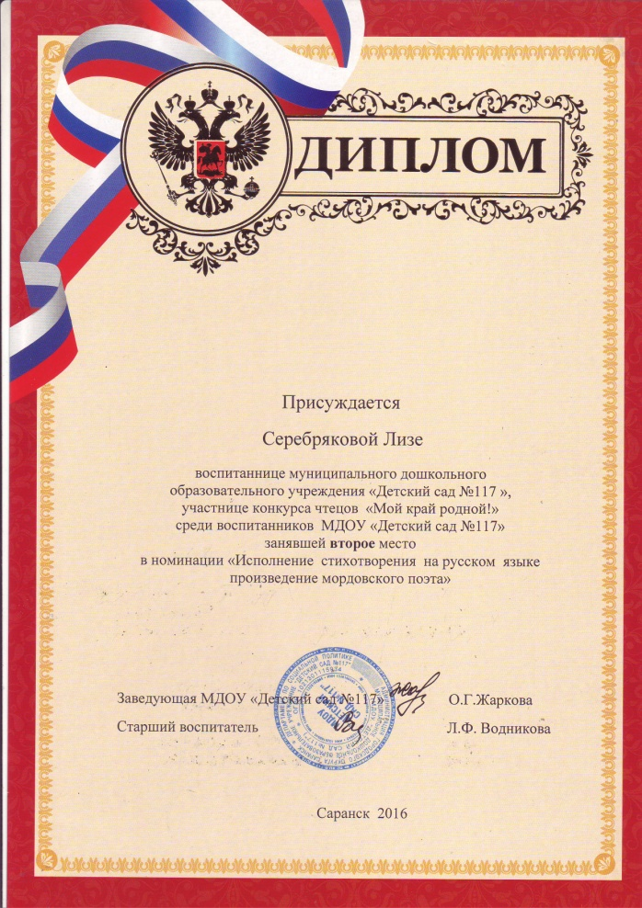
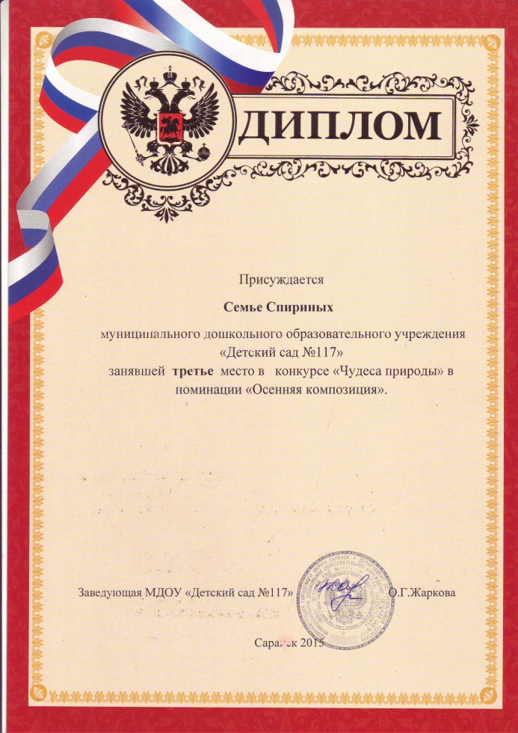
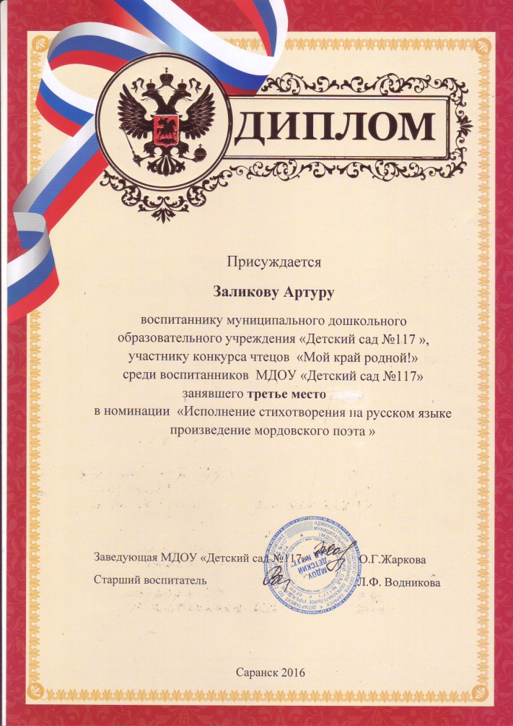

Slide 13
5.Наличие авторских программ, методических пособий.
Муниципальный уровень:
Рабочая программа дополнительного образования
по правилам дорожного движения
для детей старшего дошкольного возраста
«Дорожная азбука»

Slide 14
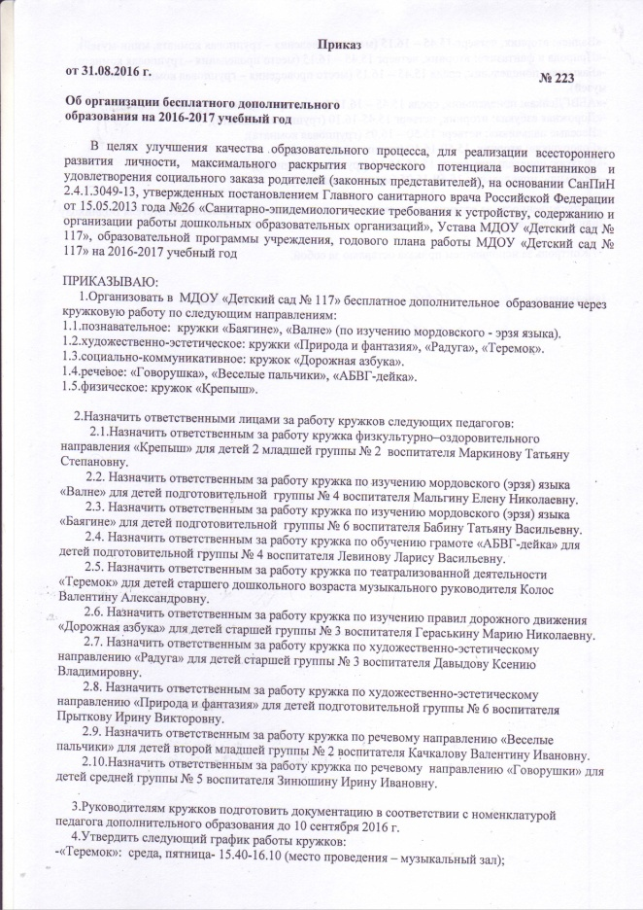
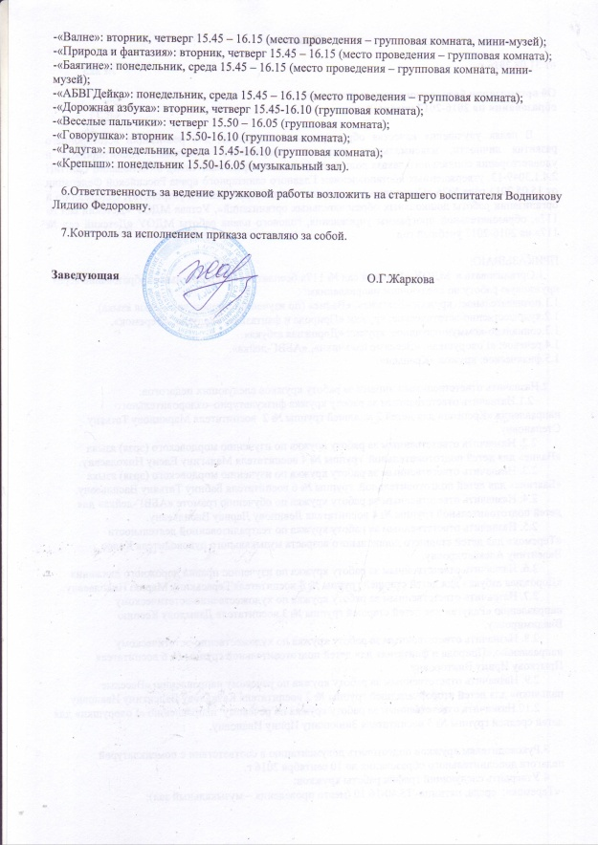
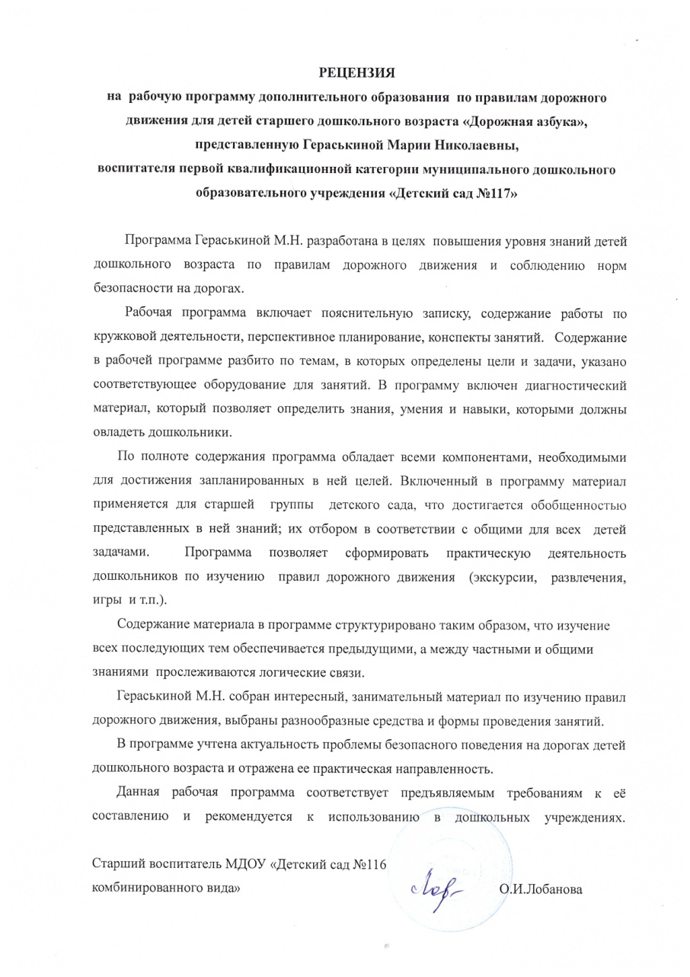
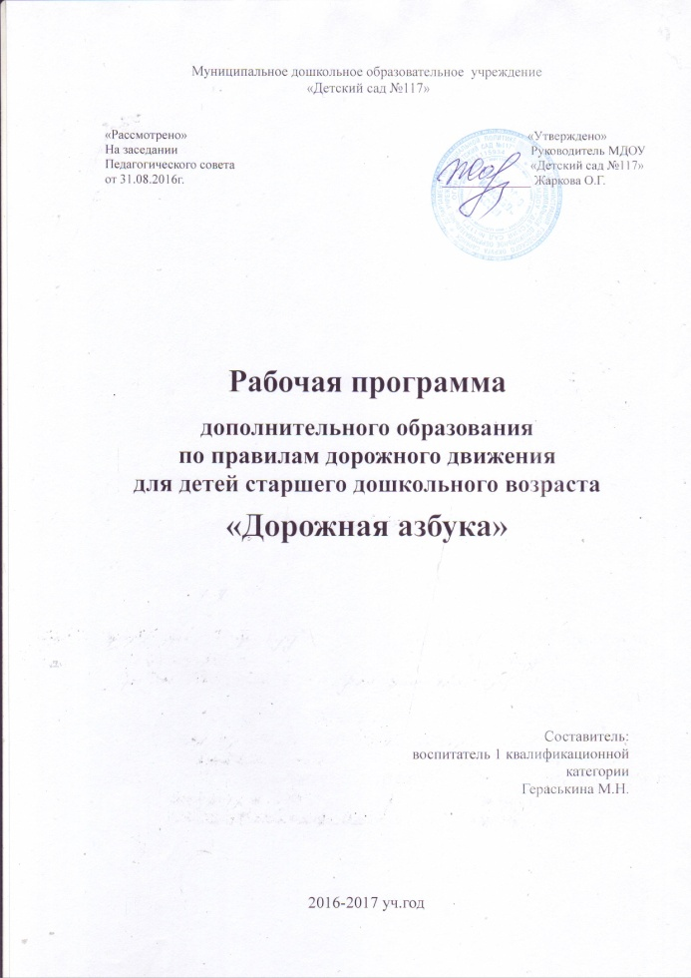

Slide 15
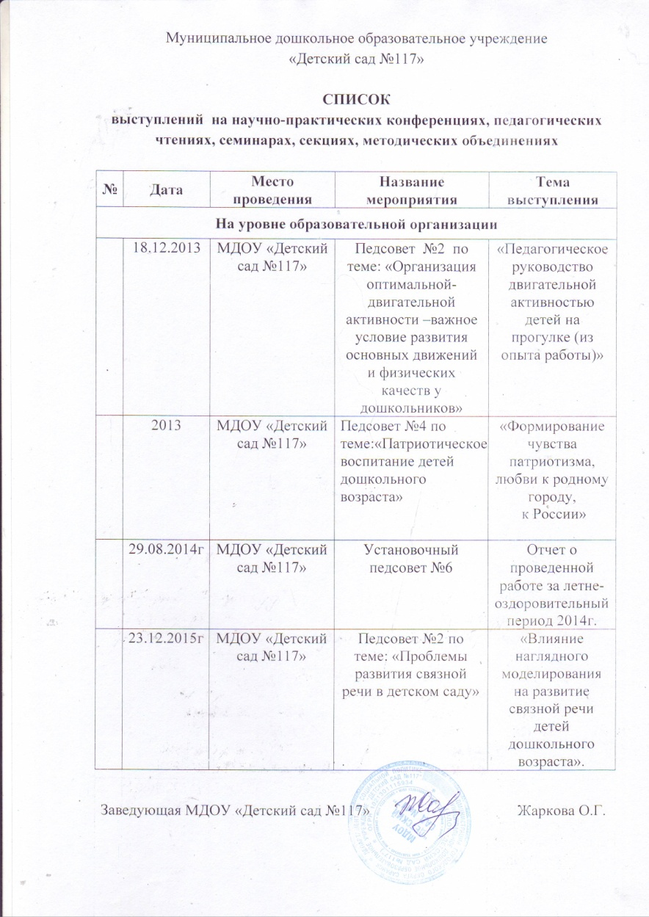
6. Выступление на научно-практических конференциях, педагогических чтениях, семинарах, секциях, методических объединениях

Slide 16
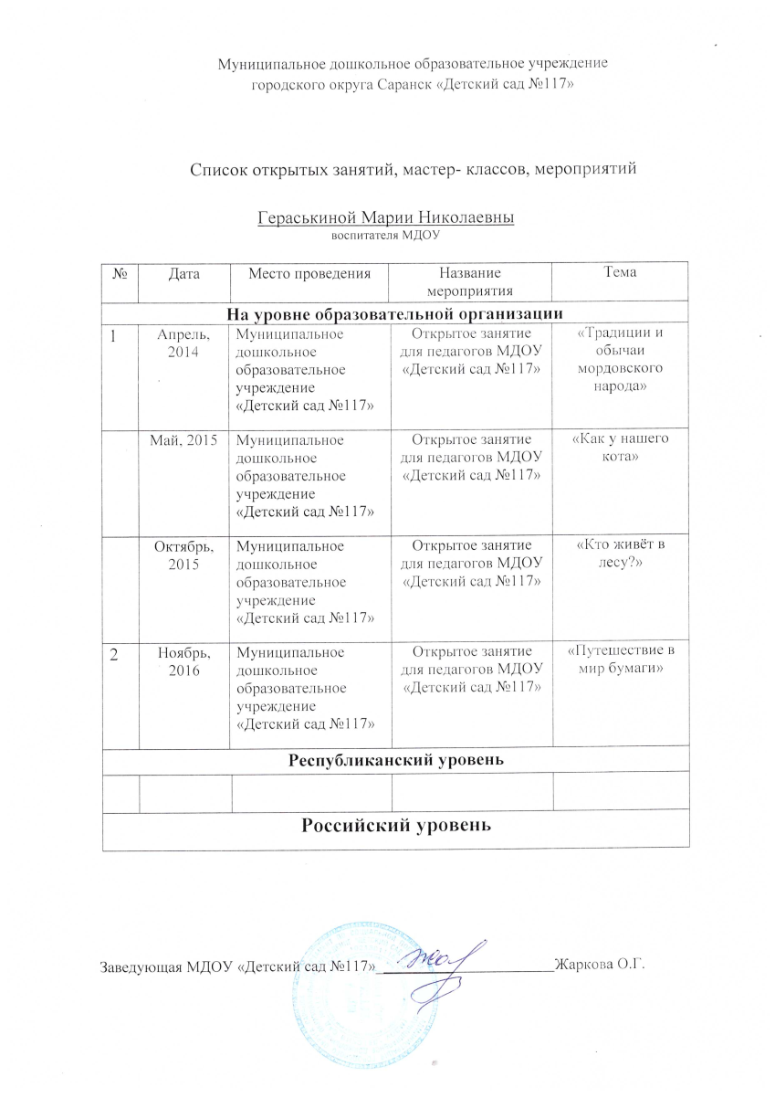
7.Проведение открытых занятий, мастер-классов, мероприятий

Slide 17
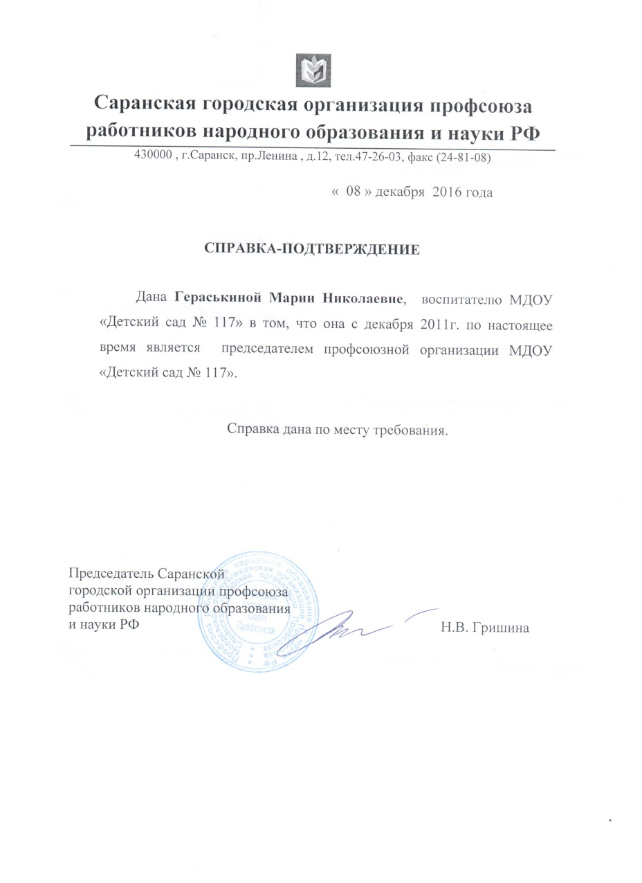
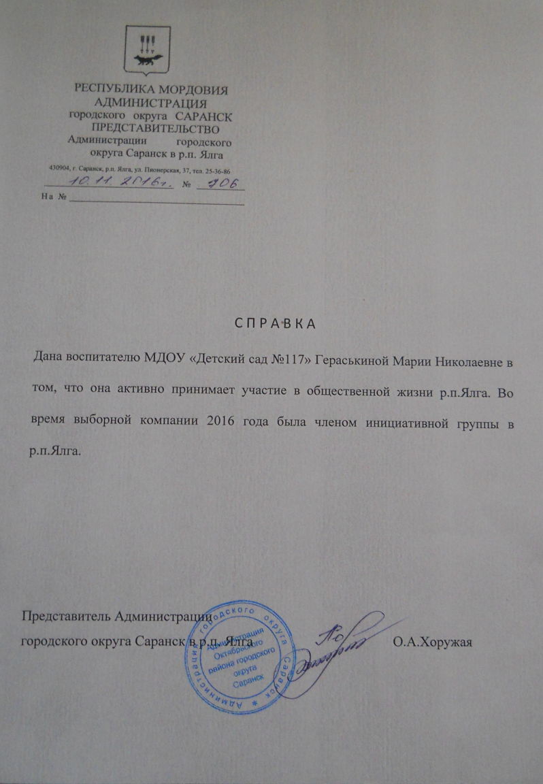
8.Общественная активность педагога: участие в экспертных комиссиях, в жюри конкурсов, депутатская деятельность и т.д.

Slide 18
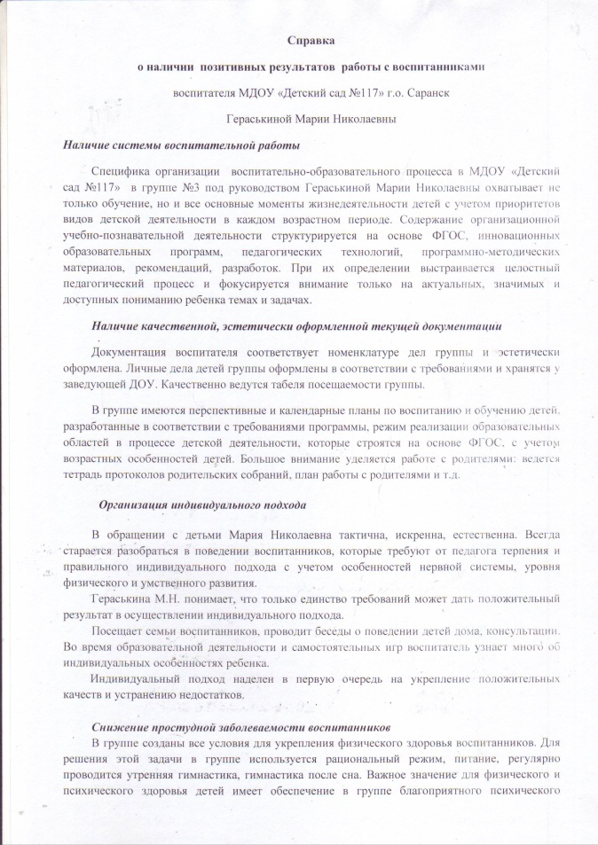
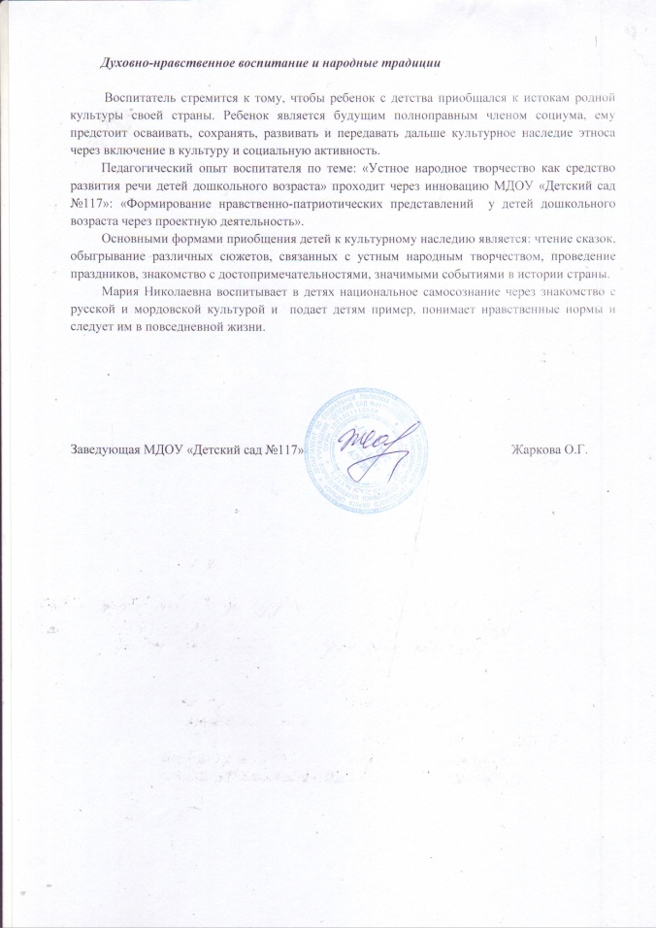
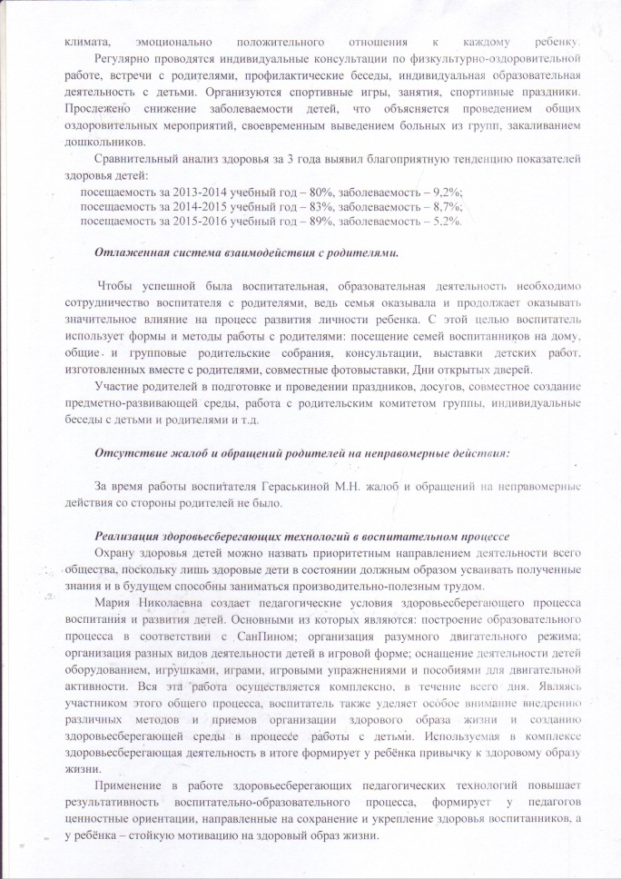
9. Позитивные результаты работы с воспитанниками

Slide 19
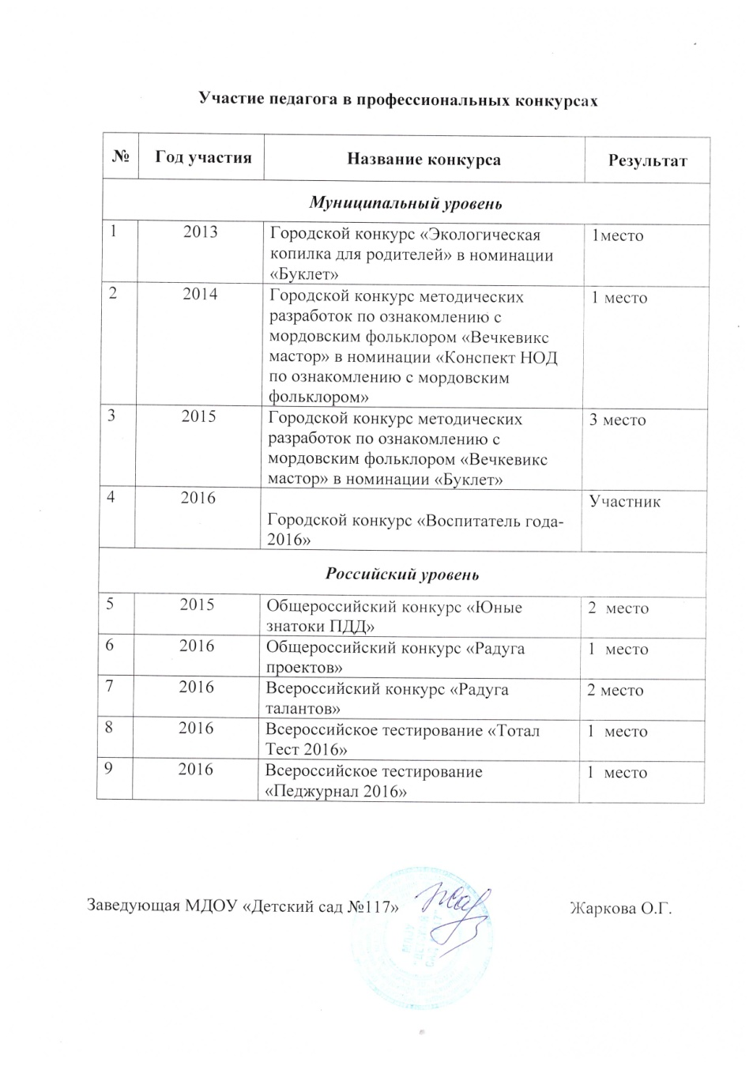
10. Участие педагога в профессиональных конкурсах

Slide 20
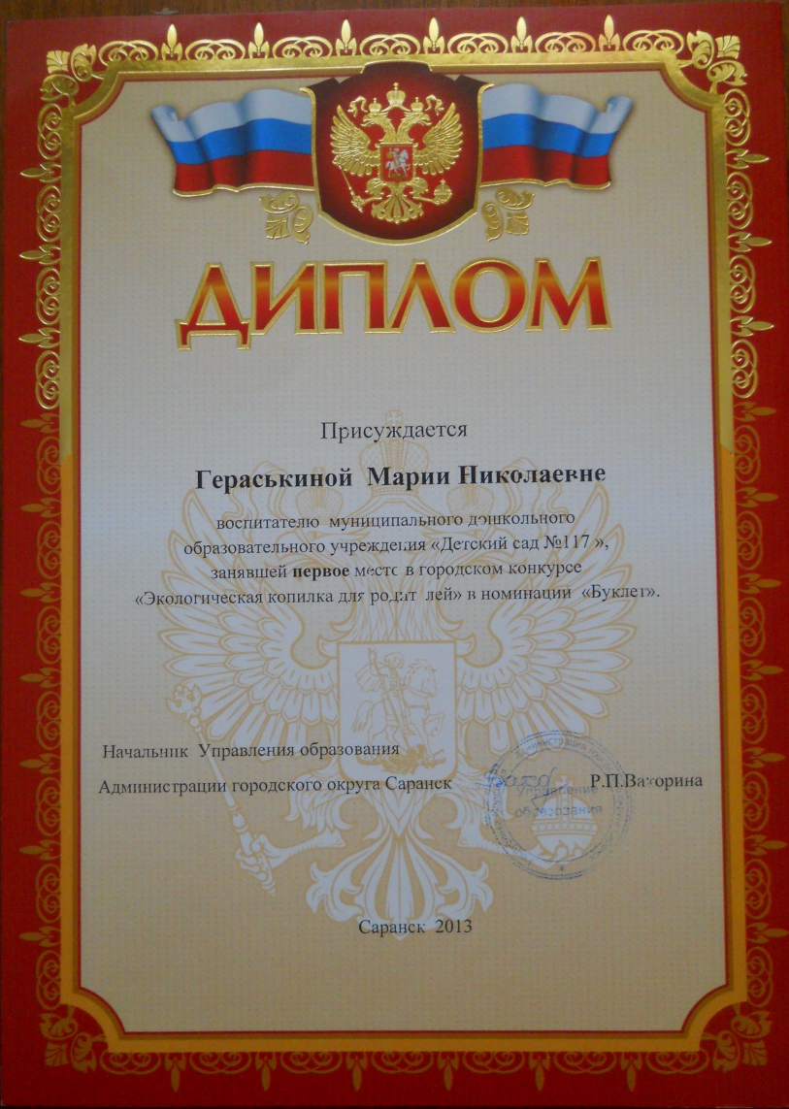
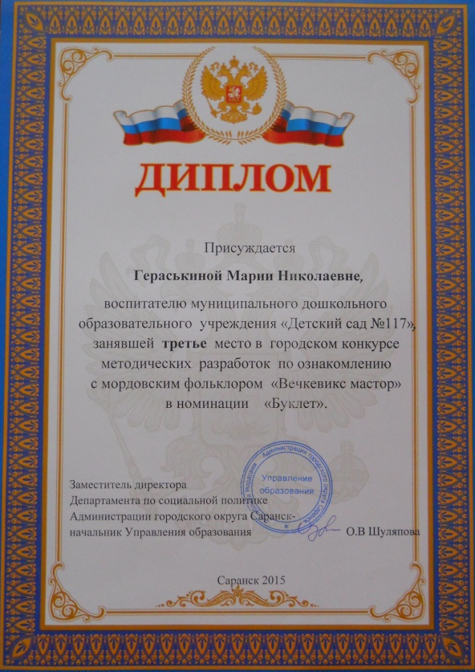
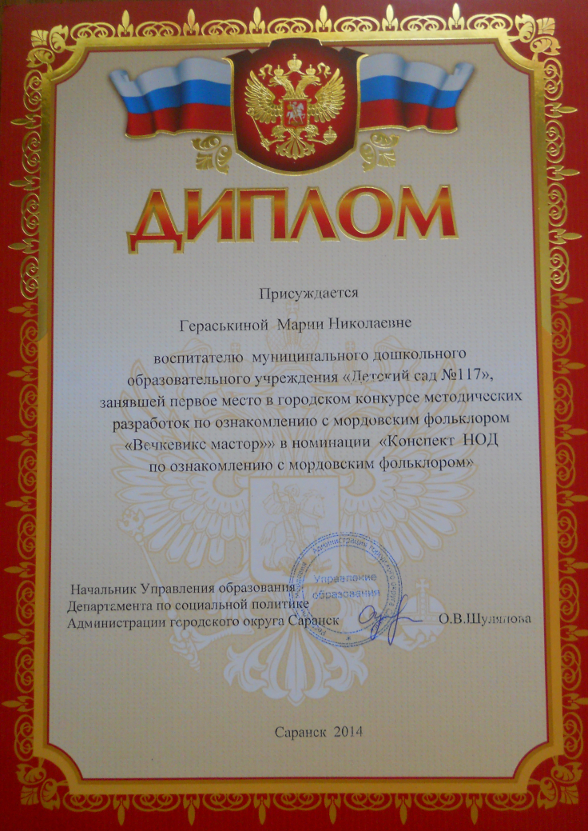

Slide 21
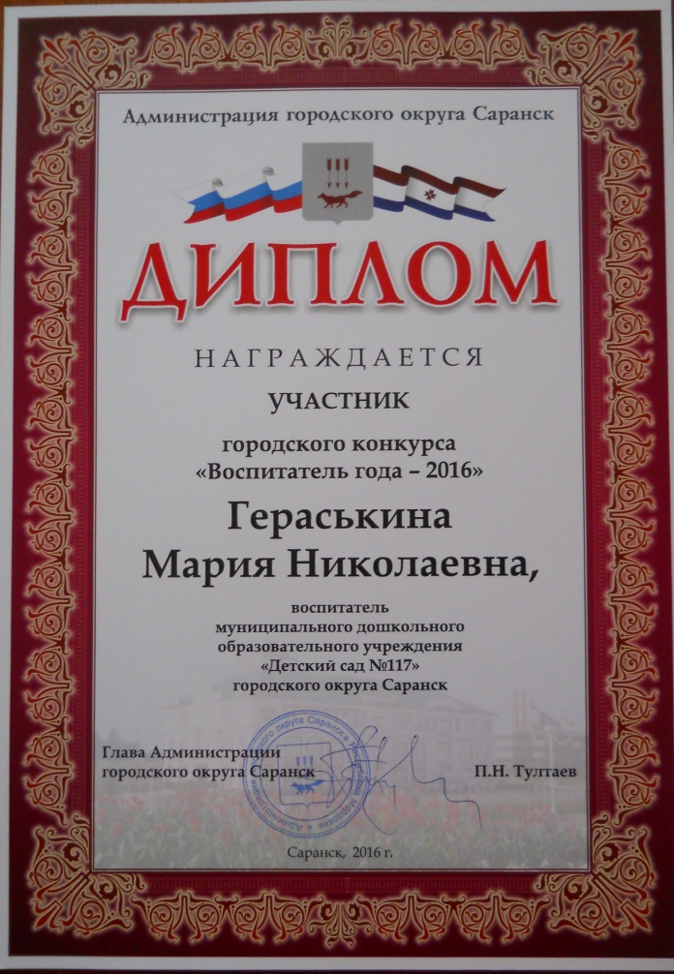
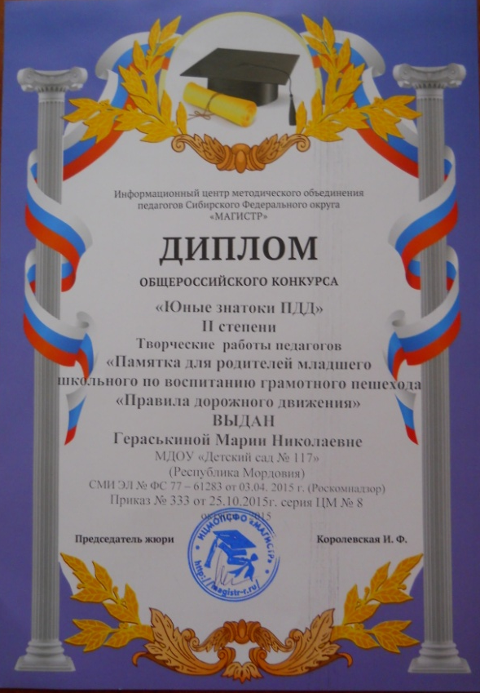

Slide 22
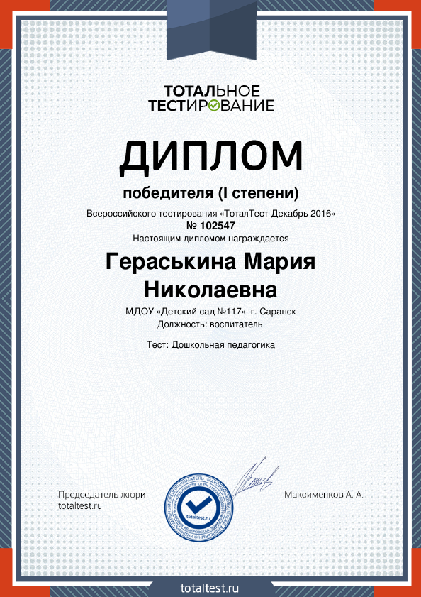

Slide 23
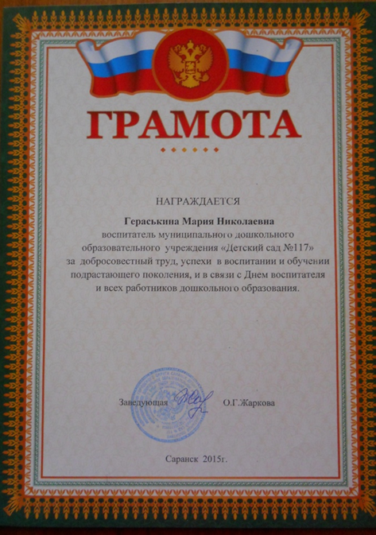
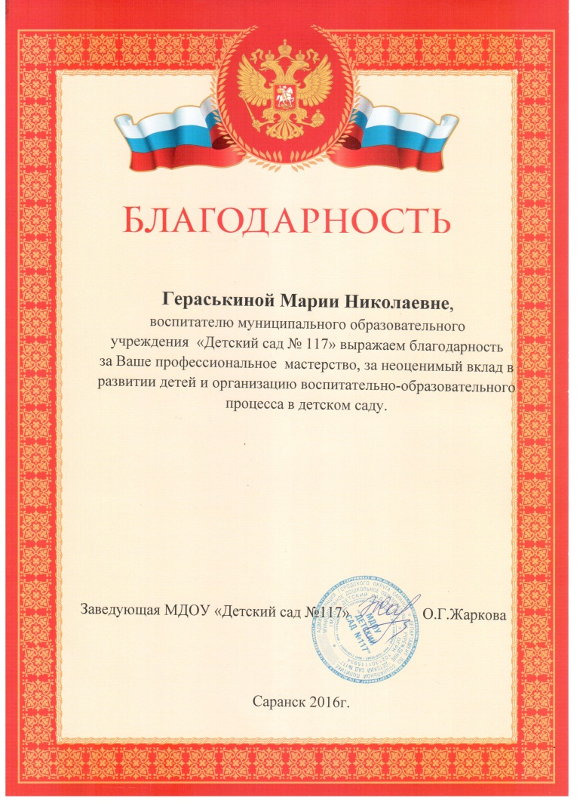
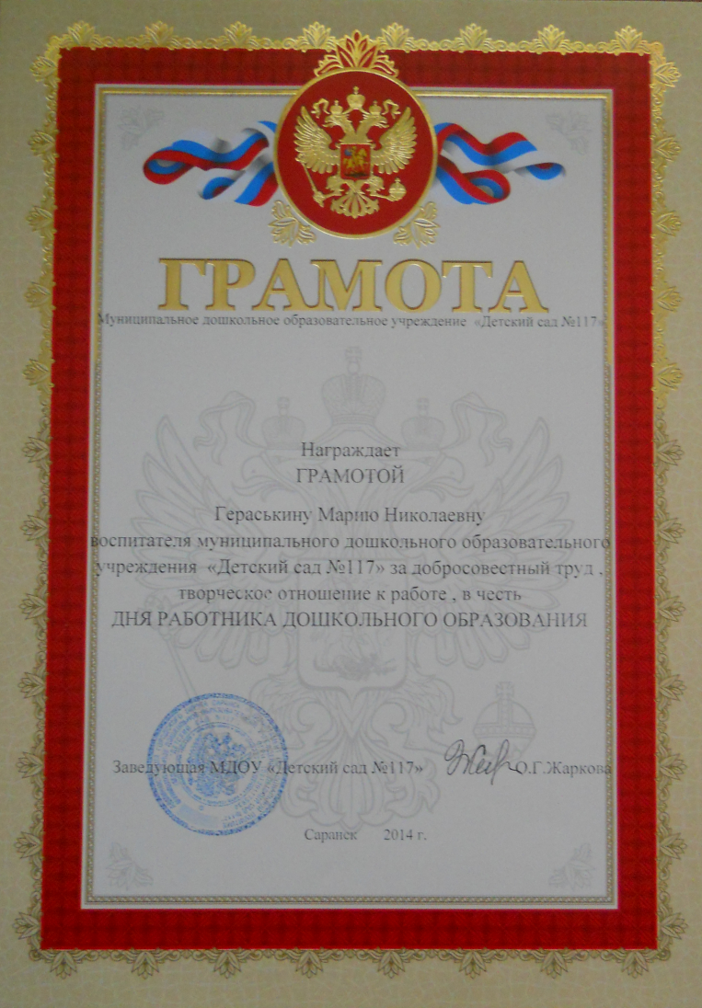
11. Награды и поощрения педагога в межаттестационный период

Slide 24
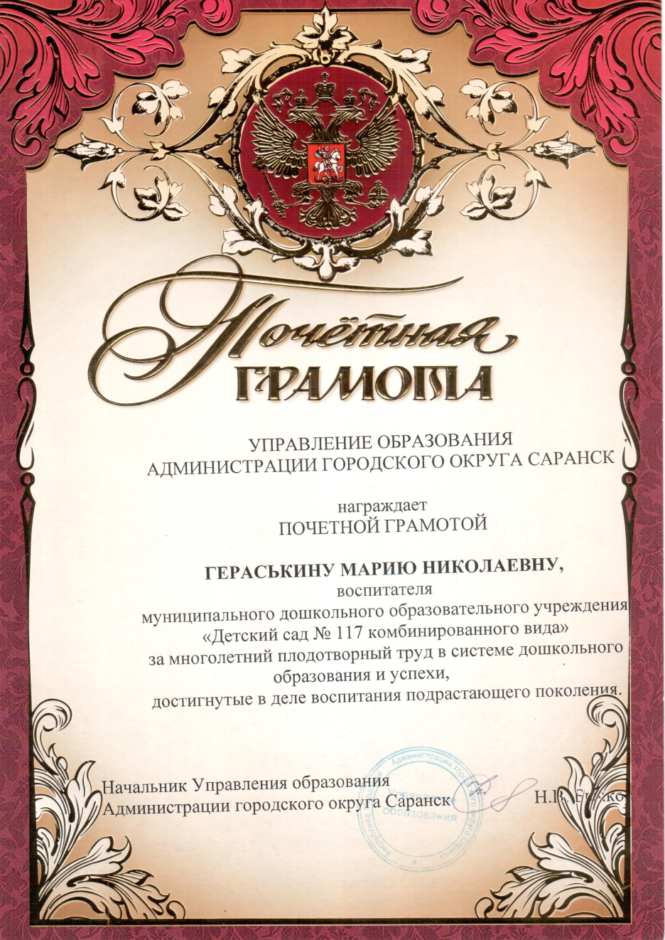
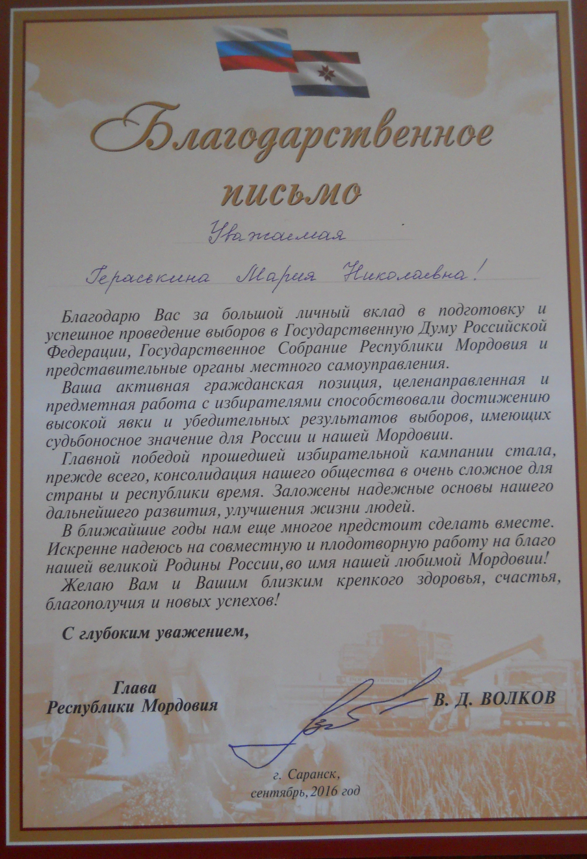

Slide 25
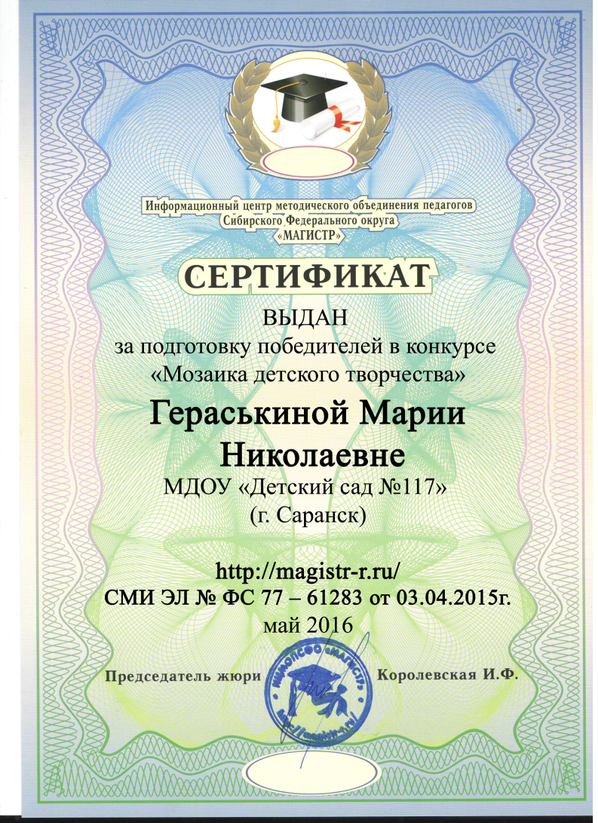
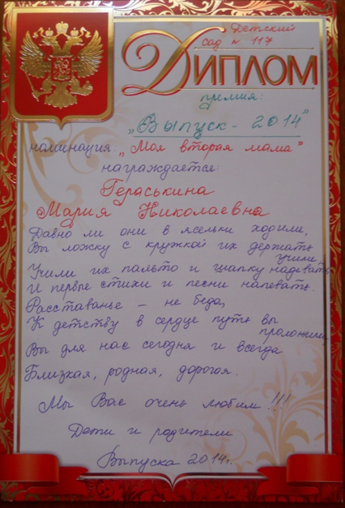

Slide 26
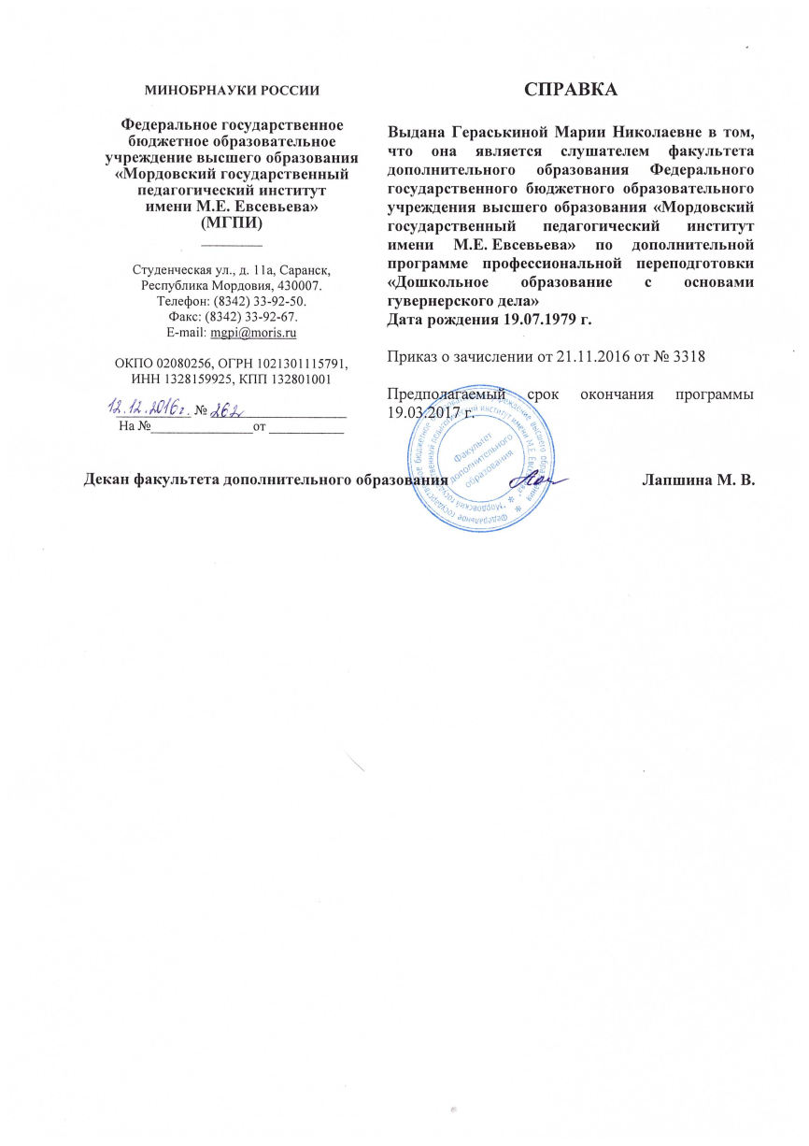
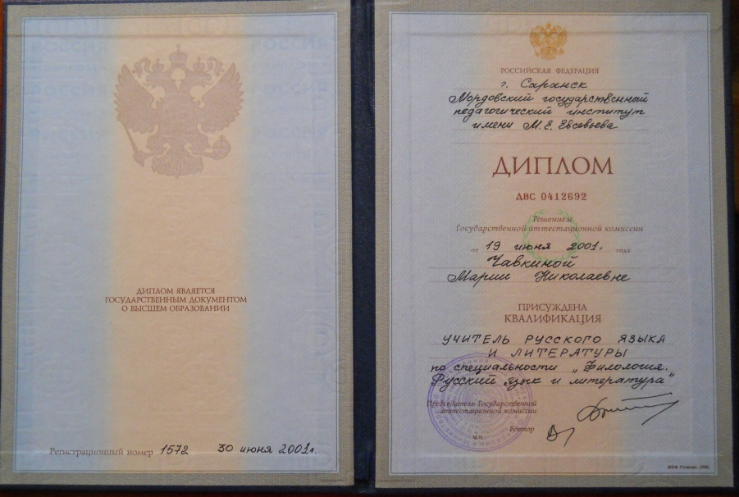
12.Повышение квалификации, профессиональная переподготовка

Slide 27
